Slide 1
影像處理之軟硬體協同
組員 : C109112113 侯勝發
C109112183 溫世新
開始日期 : 23/11/09
結束日期 : --/--/--

Slide 2
To Do List
2023/11/09~2023/11/16
專案需求分析 : (1)功能 (2)效能 (3)介面 (4)限制 (5)驗收方法
專案系統分析 : (1)Breakdown
設計IP(CCL)
2023/11/17~2023/11/23
專案需求分析 : (1)功能 (2)效能 (3)介面 (4)限制 (5)驗收方法
設計IP(CCL)

Slide 3
進度統整
2023/11/09~2023/11/16

Slide 4
專案需求
影像處理之軟硬體協同
功能需求:
透過SD卡儲存輸入影像
透過PC端設定中斷條件(contours面積…)
硬體實現影像前處理、連通域分析，並由VGA同步顯示結果
達成中斷條件後，硬體發送中斷，並回傳此幀影像
PC端儲存影像並透過Web呈現最終結果
效能需求:
運算FPS : 100@320x240
介面需求:
UART (115200,8,N,1)、AXI、VGA
限制:
影像大小、傳輸速率

Slide 5
專案需求
影像處理之軟硬體協同
5. 驗收:
SD卡中影像可以正常輸入到PL端
PC-PL間透過UART可以正常動作(PC輸入參數、PL回傳FPGA狀態等…)
驗證軟硬體之間差異、硬體處理速度等
確認中斷發生時，是否滿足所設定的條件、ISR有無正確執行
PC端儲存後的影像和硬體端的影像有無差異，並於Web呈現正確的結果

Slide 6
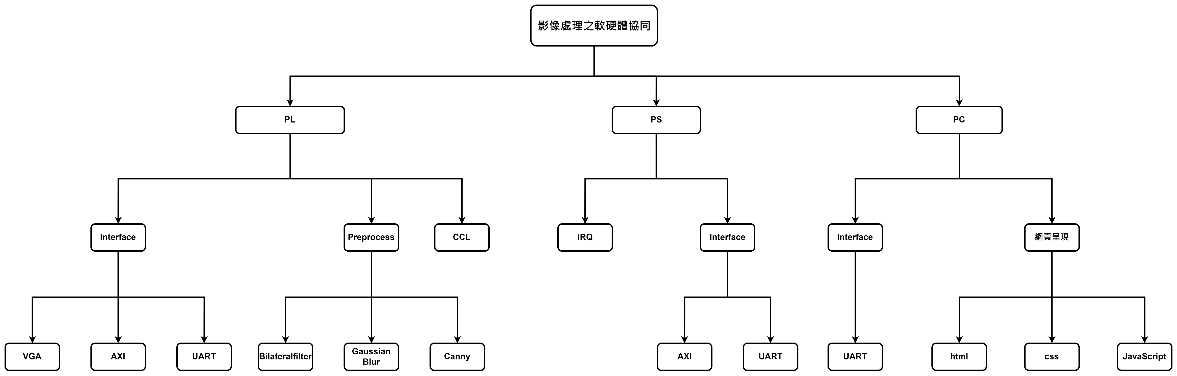
專案架構
Breakdown

Slide 7
當週進度
開發CCL :
contours label
contours stats(Top、Bottom、Left、Right、Area)

Slide 8
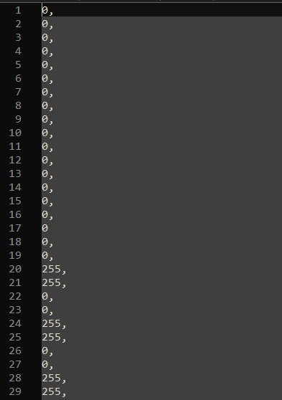
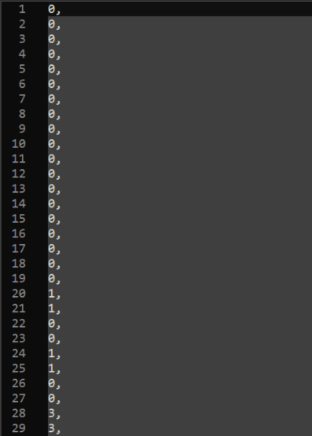
當週進度
Contours label
測試方法 :
使用Vivado於simulation中讀取txt資料當成輸入影像，接著將模擬結果寫回txt觀察結果，並和軟體進行比較
圖1.輸入波型
圖3.輸出波型
圖2.輸入資料
圖4.輸出資料

Slide 9
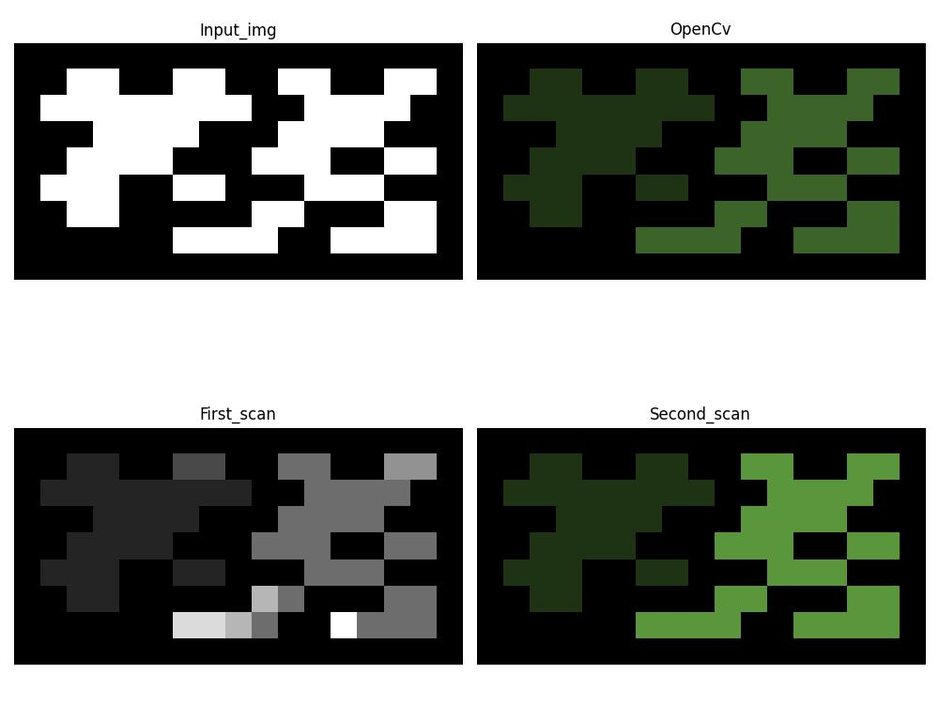
當週進度
contours label
實驗結果 : Test_1 : input image : 17x9
simulation
圖5.測試結果1

Slide 10
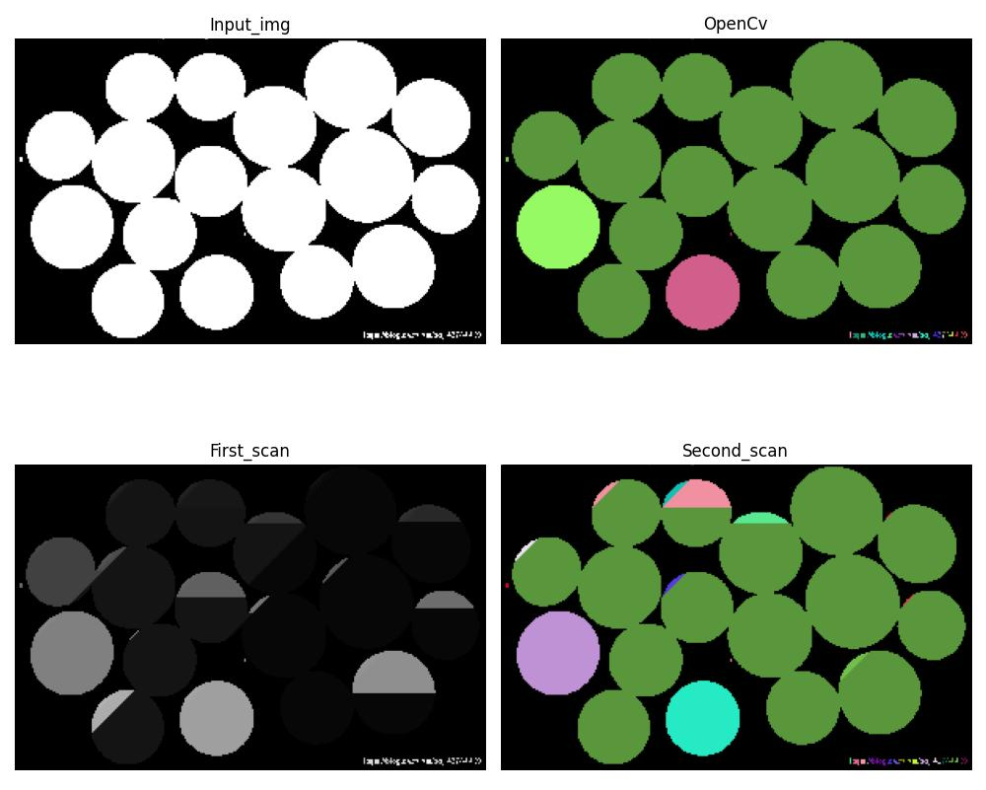
當週進度
contours label
實驗結果 : Test_2 : input image : 300x195
simulation
圖6.測試結果2

Slide 11
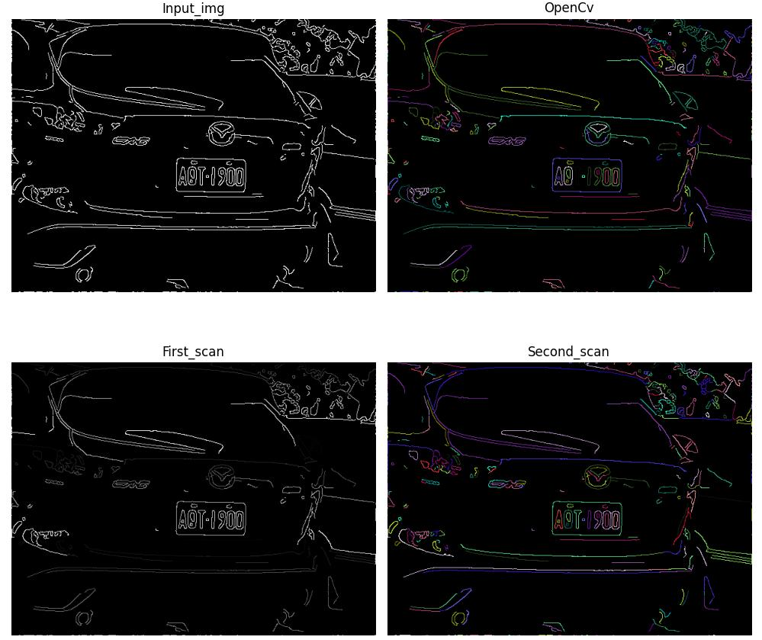
當週進度
contours label
實驗結果 : Test_3 : input image : 600x450
simulation
圖7.測試結果3

Slide 12
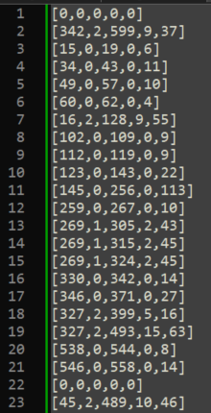
當週進度
contours stats
測試方法 :
使用Vivado於simulation中讀取txt資料當成輸入影像，Contours stats會存於BRAM中，在處理完一張影像後，將儲存結果讀出，並用結果繪製contours的外接矩形框
Rown = [Left,Top,Right,Bottom,Area] ; 其中Rown 為第n個標籤
圖8.stats結果

Slide 13
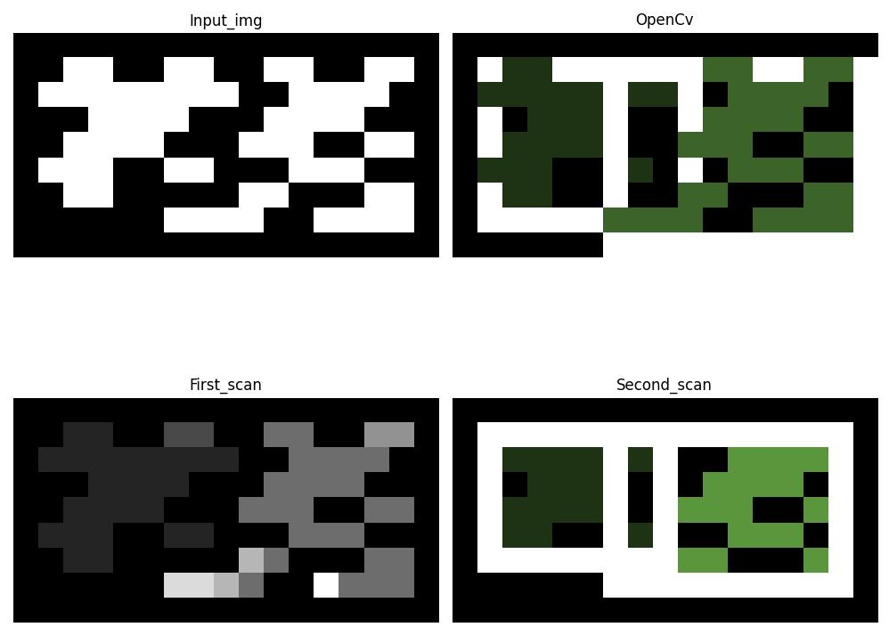
當週進度
contours stats
實驗結果 : Test_4 : input image : 17x9
simulation
圖9.測試結果4

Slide 14
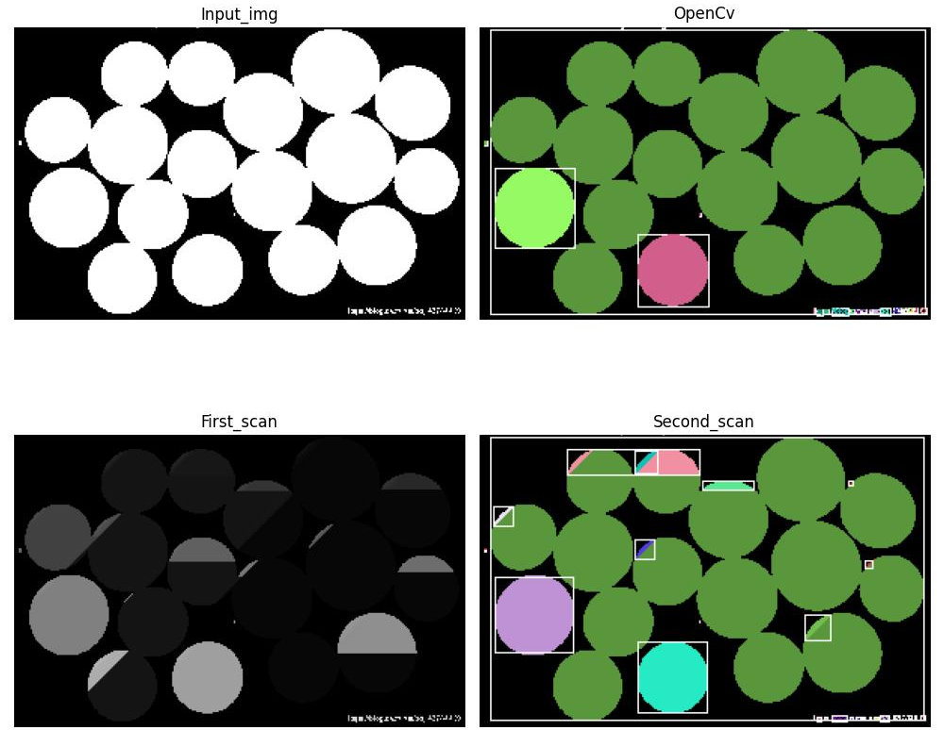
當週進度
contours stats
實驗結果 : Test_5 : input image : 300x195
simulation
圖6.測試結果2

Slide 15
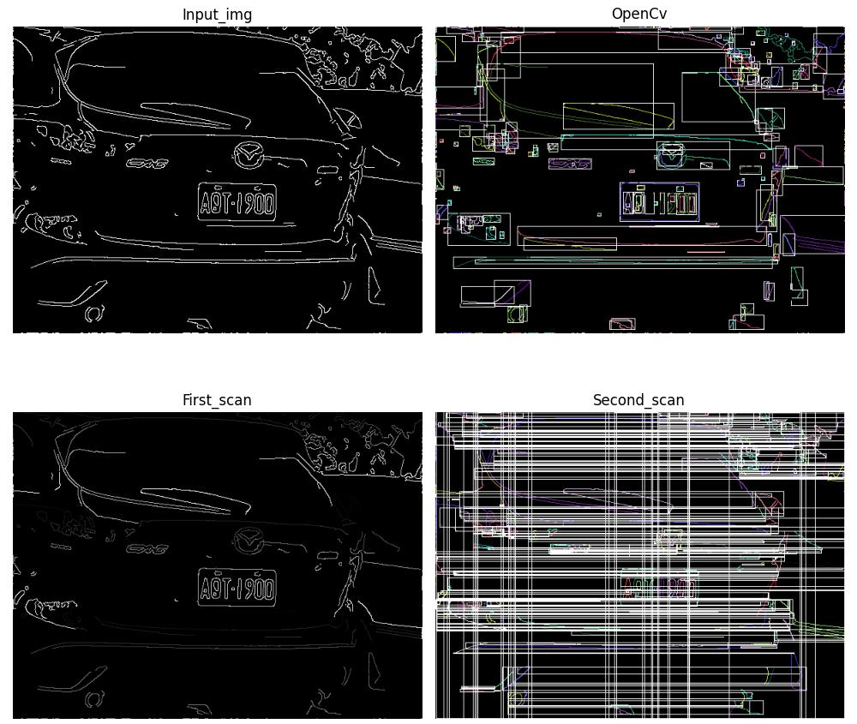
當週進度
contours stats
實驗結果 : Test_6 : input image : 600x450
simulation
圖5.測試結果1

Slide 16
問題紀錄
某些情況下(contours為右上左下排列?)，二次掃描結果會出現錯誤
stats存在錯誤

